Slide 1
集中管理平台设想
杜锦峰

Slide 2
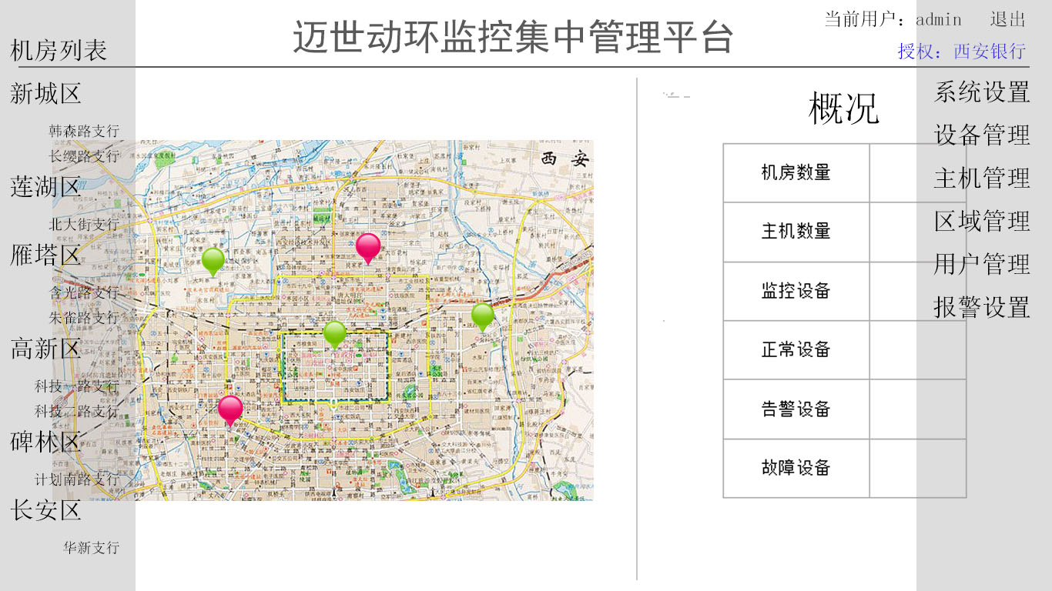
Notes:
首页左侧展示集中管理平台的覆盖范围的地图，并且在地图上标注各个主机的位置和状态。
右侧显示平台的概况信息，点击信息可转到列表界面。
鼠标贴近屏幕左侧时划出左侧的机房/主机列表，列表内容根据设备管理，主机管理，区域管理中的设置进行调用，调用时判断登录的用户的具体权限，仅显示权限范围内的主机。
点击列表中的主机或机房名称，可进入该主机的首页。
鼠标贴近右侧时滑出系统设置功能列表，点击进行更像功能的设置。

Slide 3
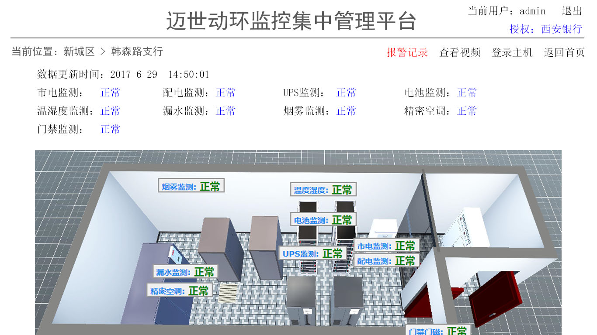
Notes:
本页面为点击主机列表后进入的各个主机的首页，显示的内容根据系统主机管理中的配置内容来显示。
（图中的各传感器需要以图片的方式展现，位置应可调或可设定，鼠标悬停应显示传感器的主要参数值。）
点击各传感器状态可进入每类传感器的列表界面。
点击右上角的报警记录，可以查看该主机的所有报警记录，并进行确认。
点击查看视频，可打开该机房的视频监控设备列表，然后按需求查看各个摄像头的实时画面。（摄像头画面从硬盘录像机直接调用，可忽略摄像机的品牌）
登录主机按钮为远程监控主机单web系统登录快捷链接，用于快速登录单个主机进行设置。

Slide 4
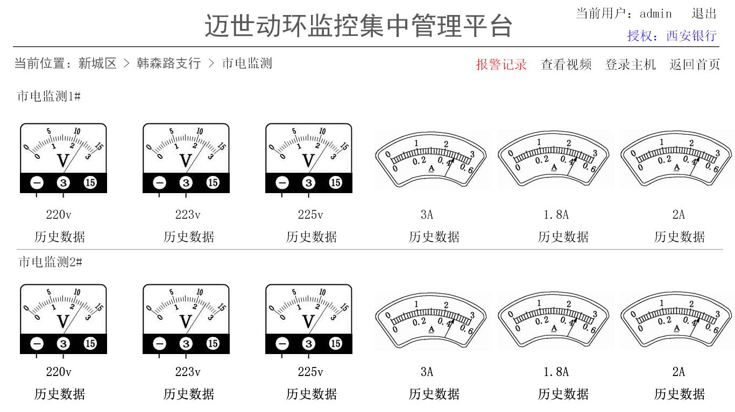
Notes:
本页面为点击主机首页的传感器类型后进入的该类别传感器列表界面，显示的内容根据系统主机管理和设备管理中的配置内容来显示。
（此处以电量仪为例，需展示有多少个电量仪，每个电量仪的各个参数的最新数值，并可以查看每个参数的历史数据波形图或者状态曲线。）
点击右上角的报警记录，可以查看该主机所接入的所有该类传感器的报警记录，并进行确认。
点击查看视频，可打开该机房的视频监控设备列表，然后按需求查看各个摄像头的实时画面。（摄像头画面从硬盘录像机直接调用，可忽略摄像机的品牌）
登录主机按钮为远程监控主机单web系统登录快捷链接，用于快速登录单个主机进行设置。

Slide 5
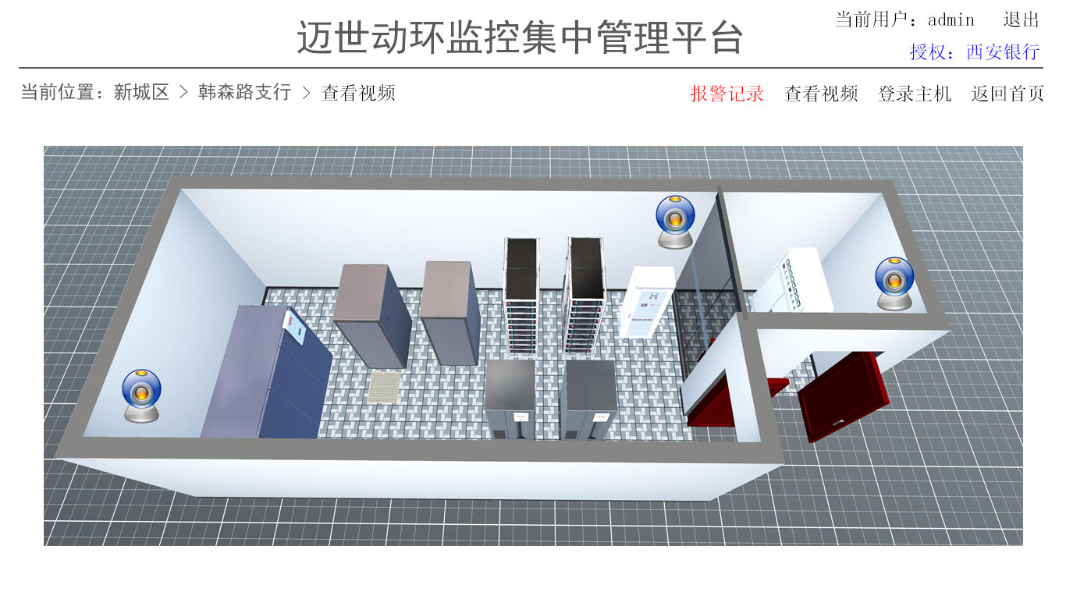
Notes:
本界面为查看视频功能的首界面，界面中以3D图和图标的方式显示机房内安装的摄像头数量和位置，点击摄像头图标即可打开该摄像头的视频界面。

Slide 6
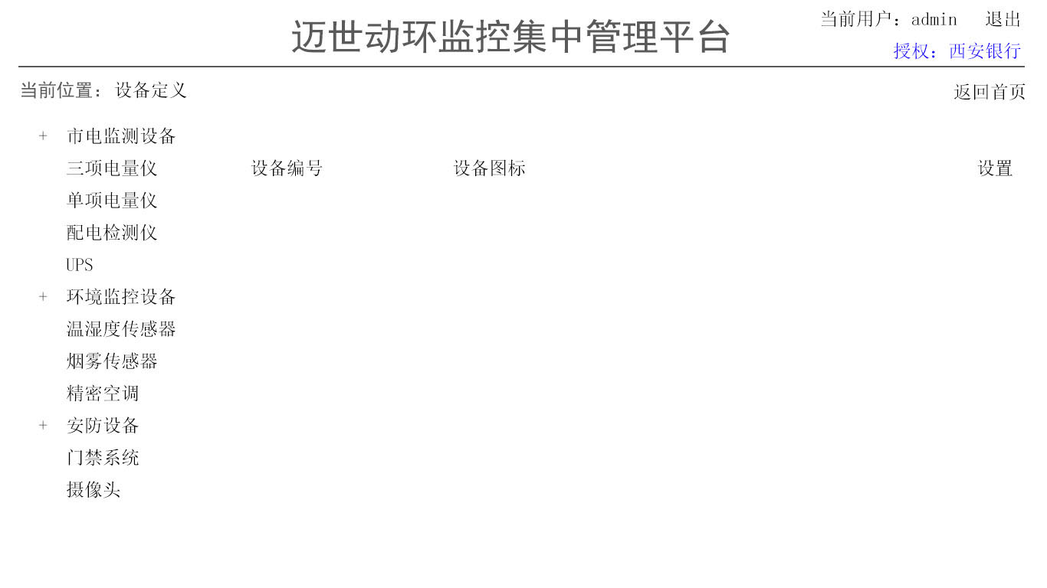
Notes:
可按实际情况增加设备类型和设备，对设备的字段进行定义。便于在界面中按需显示设备名称或者参数名称。

Slide 7
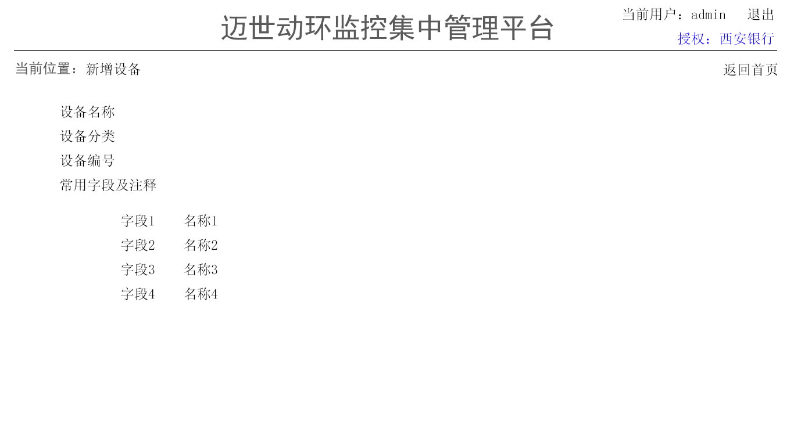
Notes:
根据实际情况增加设备，以及设备使用的字段和对应名称，在主机管理中勾选了设备以后，自动调用该设备的数据，在设备列表中进行显示。

Slide 8
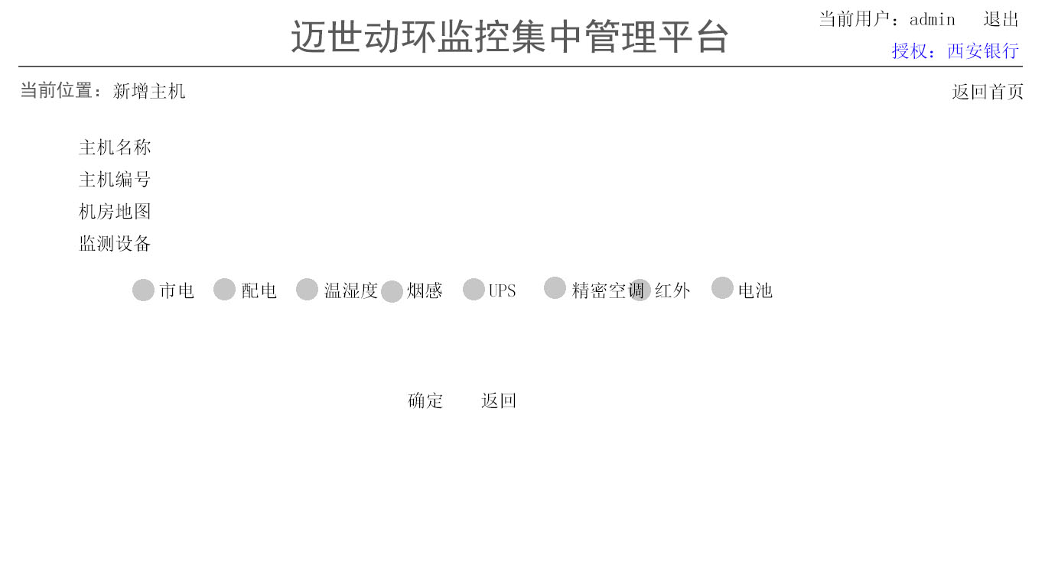

Slide 9
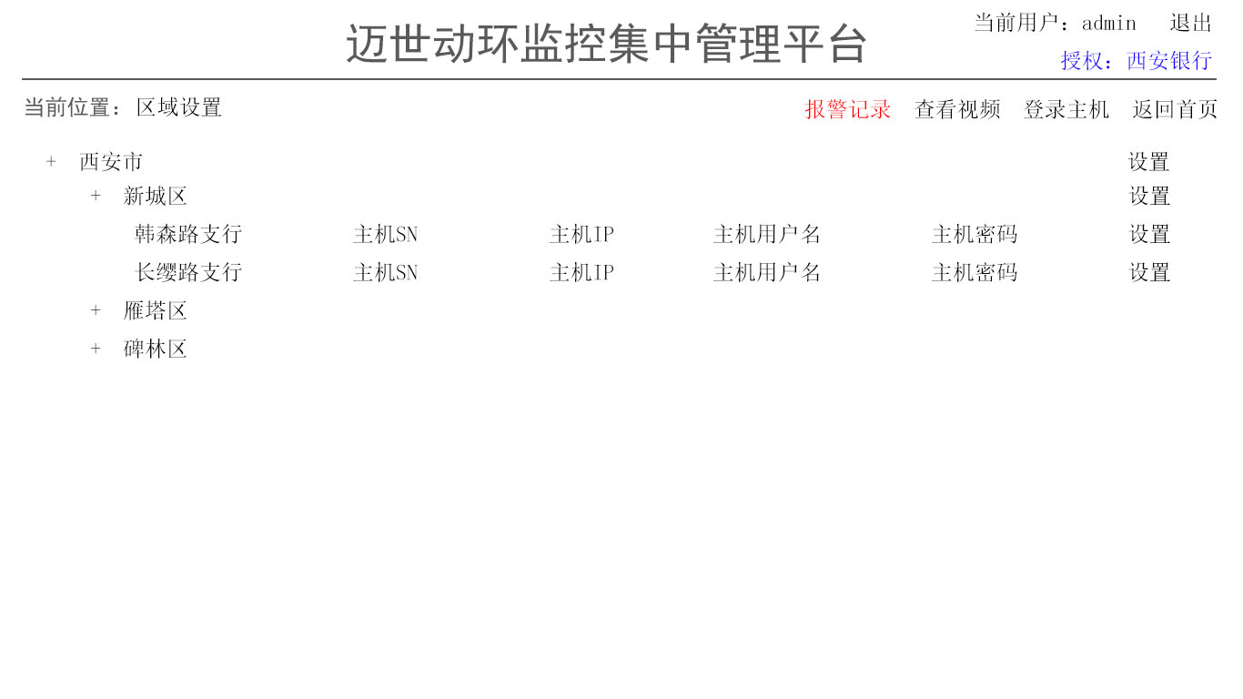

Slide 10
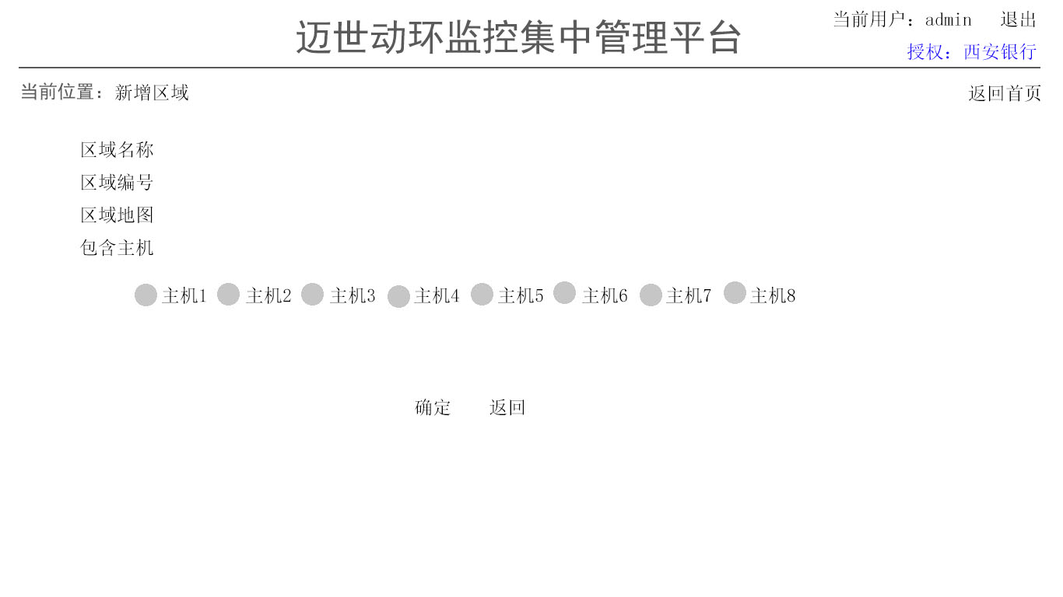

Slide 11
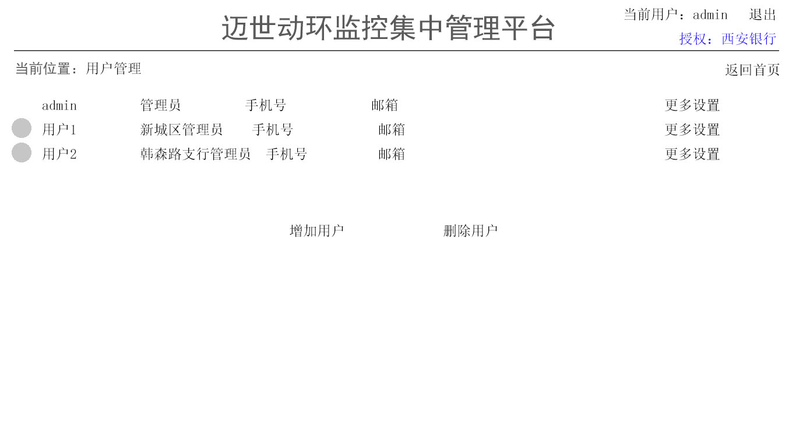

Slide 12
